Slide 1
ACTUALIDAD DEL CÁNCER DE PRÓSTATA

Slide 2
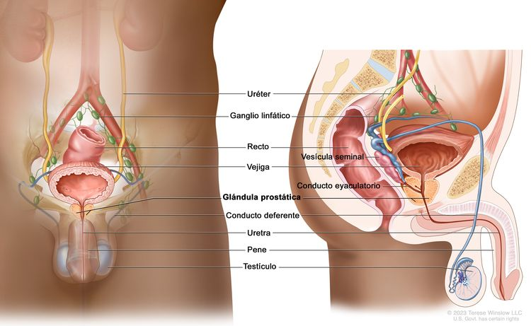

Slide 3
FUNSIONES
La próstata tiene varias funciones, una de ellas, y la más importante, es la fabricación del líquido prostático, el cual protege a los espermatozoides, favoreciendo su movilidad y aumentando las posibilidades de fecundar un óvulo.
También posee una función valvular: durante el coito previene el paso de la vejiga mientras permite pasar el semen. La composición muscular de la próstata es lo que le permite empujar el semen almacenado al exterior durante el orgasmo.
Por último, la próstata se encarga de proteger los órganos aledaños contra gérmenes y bacterias del exterior. En conjunto con la longitud de la uretra, la próstata es una de las razones por las que los hombres, en comparación con las mujeres, contraen infecciones urinarias con menor frecuencia.
.

Slide 4

ESTADISTICAS EN EEUU
En los Estados Unidos, el cáncer de próstata es el cáncer más común en los hombres después del cáncer de piel. Para el año 2025, la Sociedad Americana Contra El Cáncer calcula que en los Estados Unidos:
Se diagnosticarán alrededor de 313,780 casos nuevos de cáncer de próstata
Se reportarán 35,770 muertes a causa del cáncer de próstata

Slide 5
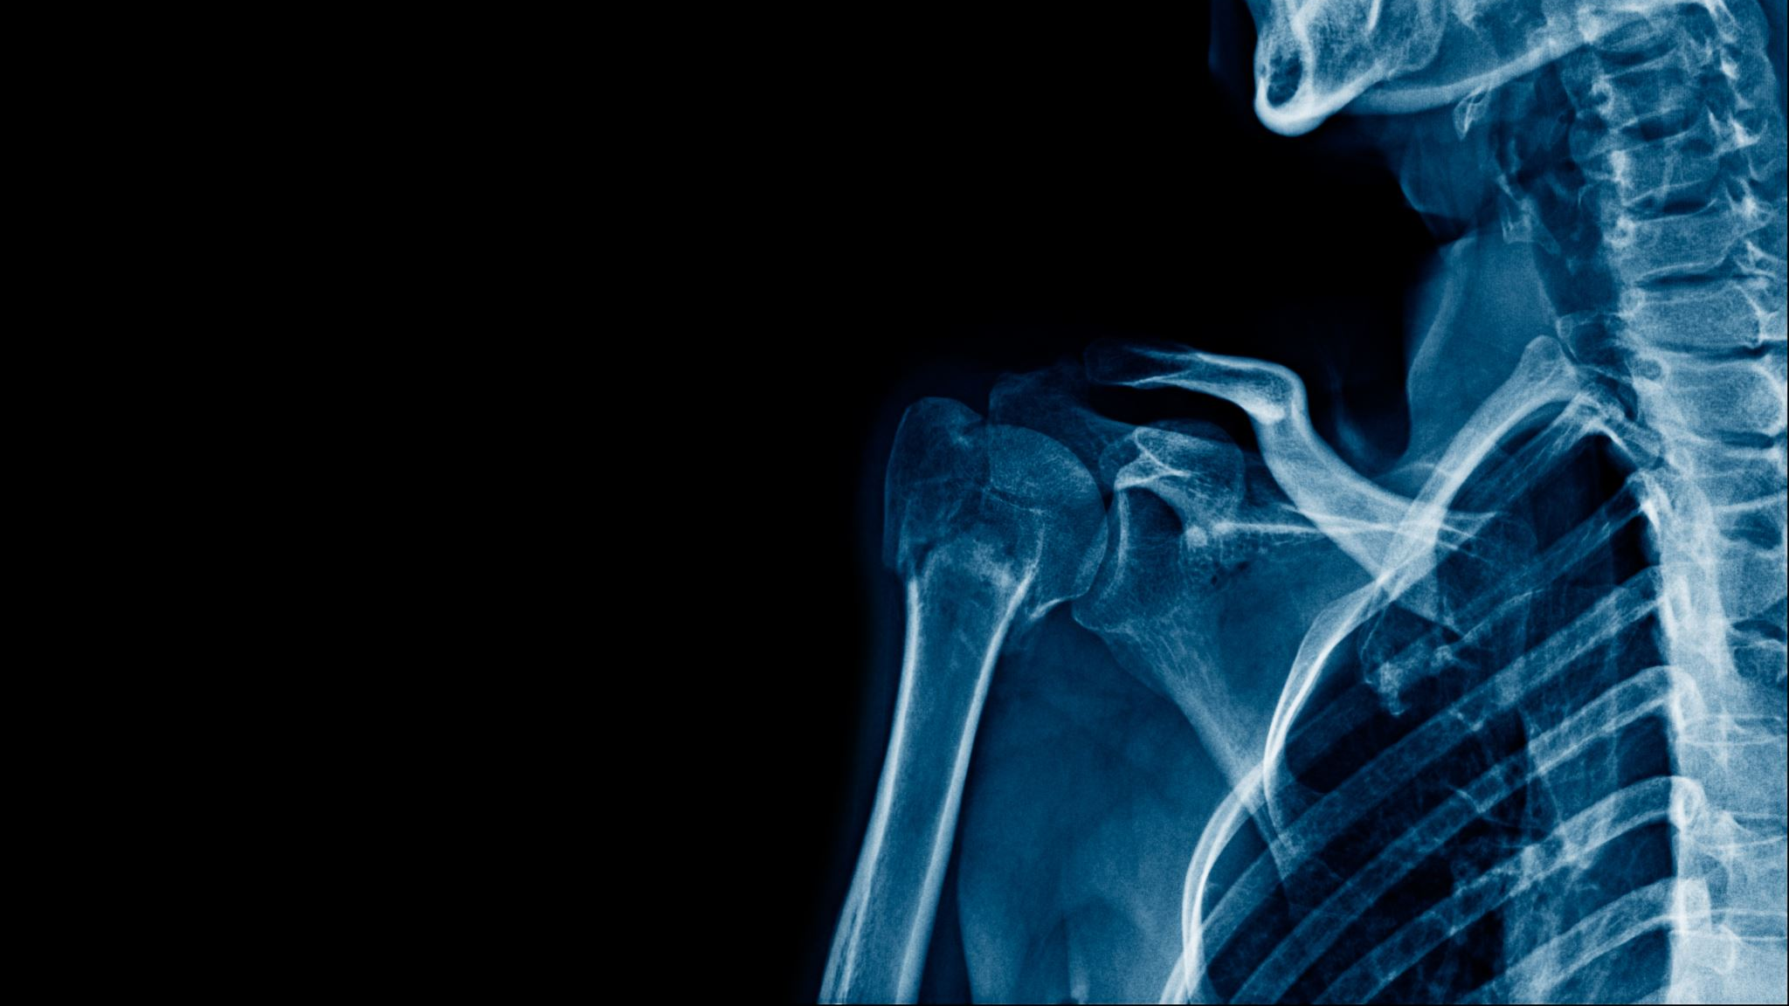
Aproximadamente 1 de cada 8 hombres será diagnosticado con cáncer de próstata en el transcurso de su vida.
El cáncer de próstata es más propenso a desarrollarse en hombres de mayor edad. Alrededor de 6 de 10 casos se diagnostican en hombres de 65 años o más, y en pocas ocasiones se presenta en hombres menores de 40 años. La edad media en el momento del diagnóstico es aproximadamente 67 años.
El cáncer de próstata también es más prevalente entre hombres de ascendencia africana

Slide 6

FACTORES DE RIESGO
EDAD
GRUPO ETNICO
ANTECEDENTES FAMILIRES
GENETICA
Factores menos esclarecidos
Alimentación
Tabaquismo
Prostatitis
Obesidad
ITS
Vasectomia

Slide 7

HISTOLOGIA
Adenocarcinoma
Acinares intralobulares.
Ductales.
Carcinomas de células claras.
Carcinomas mucinosos
Tumores de células pequeñas.

Slide 8
Puntaje de Gleason/Grado de Diferenciación
Grado 1: Las células cancerosas se parecen mucho a las células normales.
Grados 2 a 4: Las células cancerosas en el tejido se parecen menos a las células normales.
Grado 5: Las células cancerosas se ven muy anormales.

Slide 9
CUADRO CLINICO
Síntomas de Obstrucción Prostática…
?

Slide 10
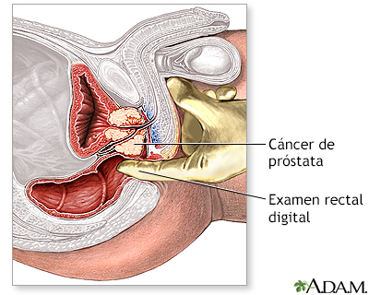

Slide 11
COMPLEMENTARIOS
Hematológicos
Radiológicos
Medicina Nuclear
Biopsia trucut

Slide 12
PSA
El antígeno prostático específico (PSA) es una proteína producida por las células en la glándula prostática. El PSA se encuentra principalmente en el semen, aunque también se puede encontrar en pequeñas cantidades en la sangre.
El nivel de PSA en sangre se mide en unidades llamadas nanogramos por mililitro (ng/mL). La probabilidad de tener cáncer de próstata aumenta a medida que el nivel de PSA sube, pero no hay un valor límite establecido que pueda indicar con certeza si un hombre tiene o no tiene cáncer de próstata.

Slide 13
INTERPRETACIÓN DEL PSA
La mayoría de los hombres sin cáncer de próstata tiene niveles de PSA menores a 4 ng/mL de sangre.
Cuando se forma el cáncer de próstata, el nivel de PSA a menudo aumenta a más de 4. Sin embargo, un nivel por debajo de 4 no garantiza que un hombre no tenga cáncer.
Alrededor del 15% de los hombres que tienen un PSA menor de 4 presentará cáncer de próstata si se hace una biopsia.
Los hombres con un nivel de PSA de 4 a 10 tienen a menudo llamado “intervalo límite tienen una probabilidad de 1 en 4 de padecer cáncer de próstata.
Si el PSA es mayor de 10, la probabilidad de tener cáncer de próstata es de más de 50%.

Slide 14
Factores que pueden afectar los niveles de PSA
Una próstata agrandada: afecciones como la hiperplasia prostática benigna (BPH), un agrandamiento no canceroso de la próstata que afecta a muchos hombres a medida que envejecen, pueden aumentar los niveles de PSA.
Edad mayor: los niveles de PSA normalmente aumentan con lentitud a medida que usted envejece, aunque no tenga anomalía en la próstata.
Prostatitis: una infección o inflamación de la glándula prostática que puede aumentar los niveles de PSA.

Slide 15
ETAPA CLINICA
Cáncer estadio I. El cáncer solo se encuentra en una parte de la próstata. Estadio I se conoce como cáncer de próstata localizado. No se puede sentir durante un tacto rectal o verse con pruebas de imagenología. Si el PSA es menor a 10 y el puntaje de Gleason es de 6 o menor, el cáncer de estadio I probablemente crecerá lentamente.

Slide 16
Cáncer estadio II. El cáncer está más avanzado que en el estadio I. No se ha diseminado más allá de la próstata y se sigue llamando localizado.
Estadio IIA se encuentra en un solo lado de la próstata.
Estadio IIB se puede encontrar en ambos lados de la próstata.

Slide 17
Cáncer estadio III. El cáncer se ha diseminado más allá de la próstata hacia el tejido local. Se puede haber diseminado a las vesículas seminales.
Estadio III se conoce como cáncer de próstata localmente avanzado.

Slide 18
Cáncer estadio IV. El cáncer se ha diseminado a partes distantes del cuerpo. Puede estar en los nódulos linfáticos o huesos cercanos, con frecuencia los de la pelvis o la columna.
Otros órganos como la vejiga, hígado o pulmones pueden estar involucrados.

Slide 19

VALORACIÓN DEL RIESGO
PSA DEBUT
HISTOLOGIA: Permisión linfovascular y perineural
ETAPA CLINICA
SCORE Y GLEASON

Slide 20
Muy bajo riesgo Incluye todos estos | Menos de 10 ng/mL | 1 | T1c | Cáncer en 1 o 2 núcleos de biopsia con no más de la mitad de cada núcleo mostrando cáncer | Menos de 0.15 ng/ml/g
Riesgo bajo Incluye todos estos | Menos de 10 ng/mL | 1 | T1 a T2a | Más de 3 núcleos de biopsia muestran cáncer, pero menos de la mitad de todos los núcleos muestran cáncer
Riesgo intermedio favorable Incluye todos estos | 10 a 20 ng / mL | 1 ó 2 | De T2b a T2c | Menos de la mitad de los núcleos de biopsia muestran cáncer
Riesgo intermedio desfavorable Incluye al menos uno | 10 a 20 ng / mL | 3 | T2b o T2c | Más de la mitad de los núcleos de biopsia muestran cáncer
Alto riesgo Incluye solo uno | Más de 20 ng/mL | 4 ó 5 | T3a | Más de la mitad de los núcleos de biopsia muestran cáncer, pero menos de 4 núcleos son de grado 4 o 5
Muy alto riesgo Incluye al menos uno | Más de 20 ng/mL | * | T3b a T4 | Más de 4 núcleos de biopsia son de grado 4 o 5

Slide 21
TRATAMIENTO SEGÚN RIESGO Y ETAPA CLINICA
De acuerdo a todos los conocimientos adquiridos en la actividad de hoy. Realice un cuadro comparativo con el tratamiento según el criterio de riesgo y la etapa clínica.
Que es el paciente HORMONO RESITENTE y que posibilidad de tratamiento existe en esta condición.
Que es la CASTRACIÓN RESISTENCIA y cual es la posibilidad de tratamiento en la actualidad.

Slide 22

GRACIAS

